Slide 1


Кадровий документообіг в умовах воєнного стану
Заступниця директора департаменту з питань праці - начальниця відділу з питань трудових відносин
САТАНІНА ОКСАНА ОЛЕКСІЇВНА
вересень 2026 року

Slide 2
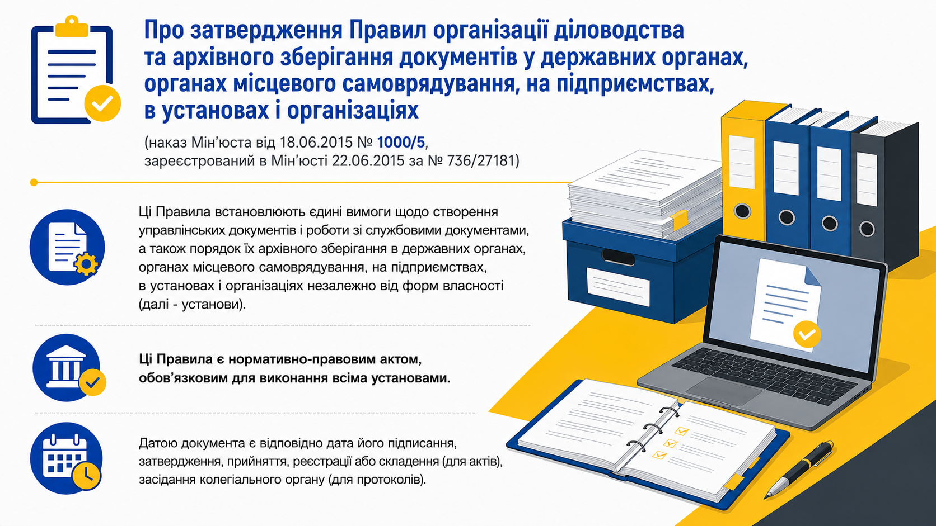

Slide 3
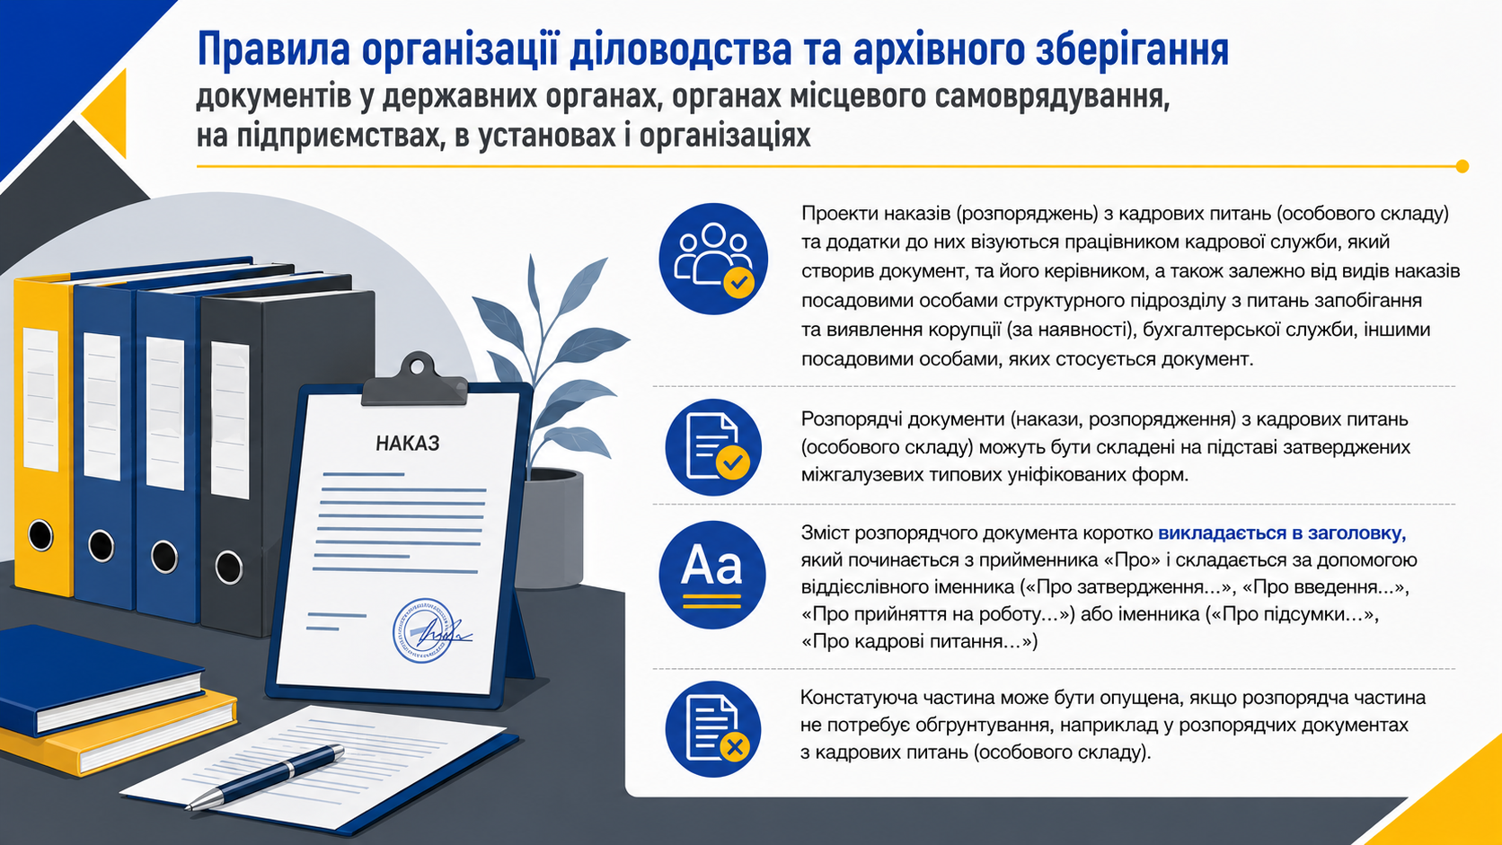

Slide 4
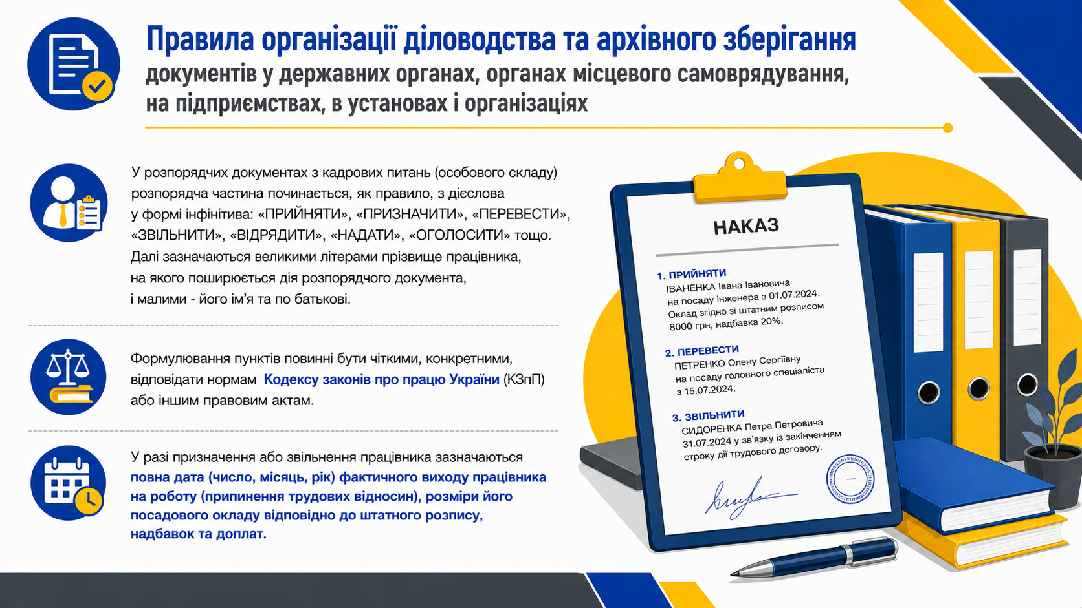

Slide 5
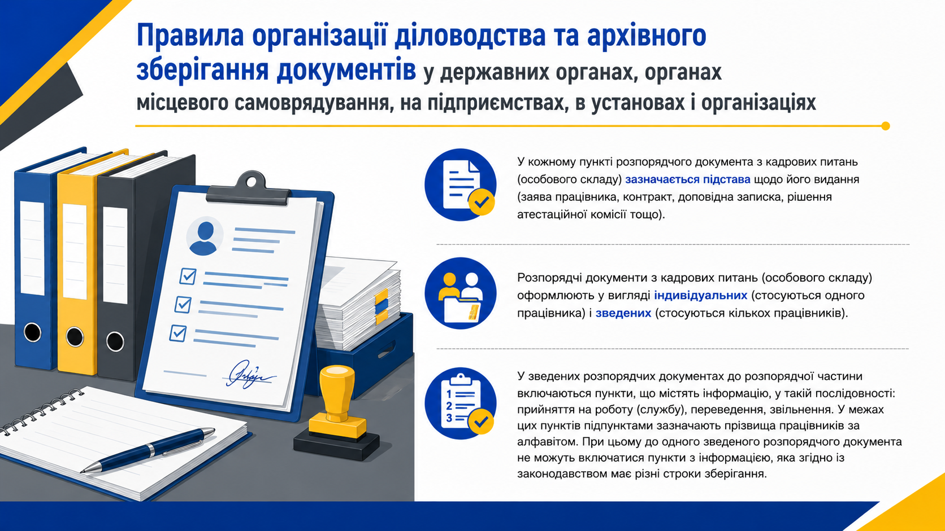

Slide 6
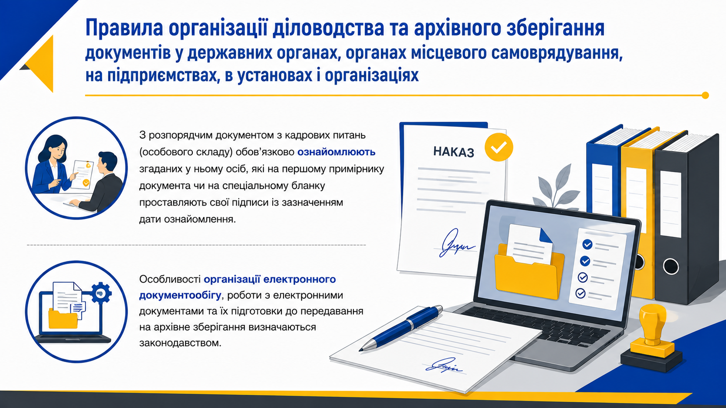

Slide 7
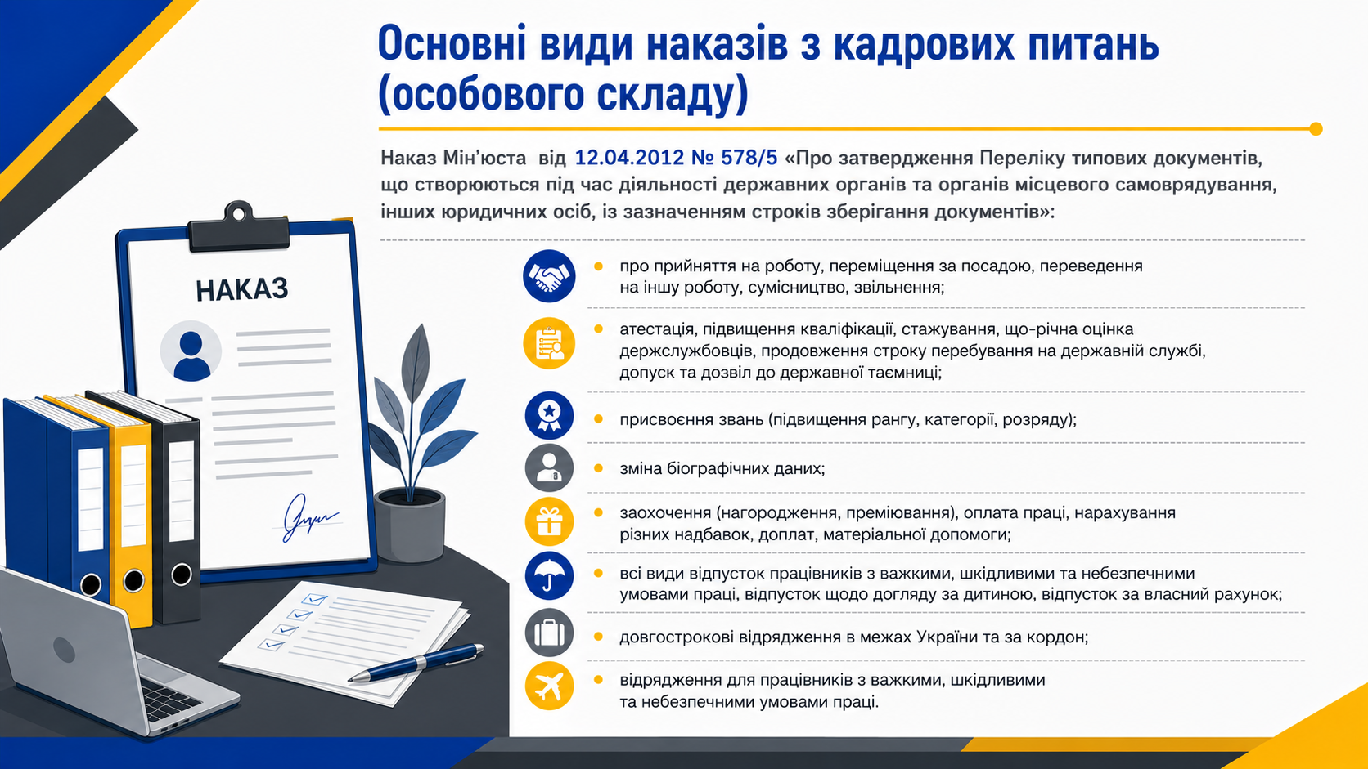

Slide 8
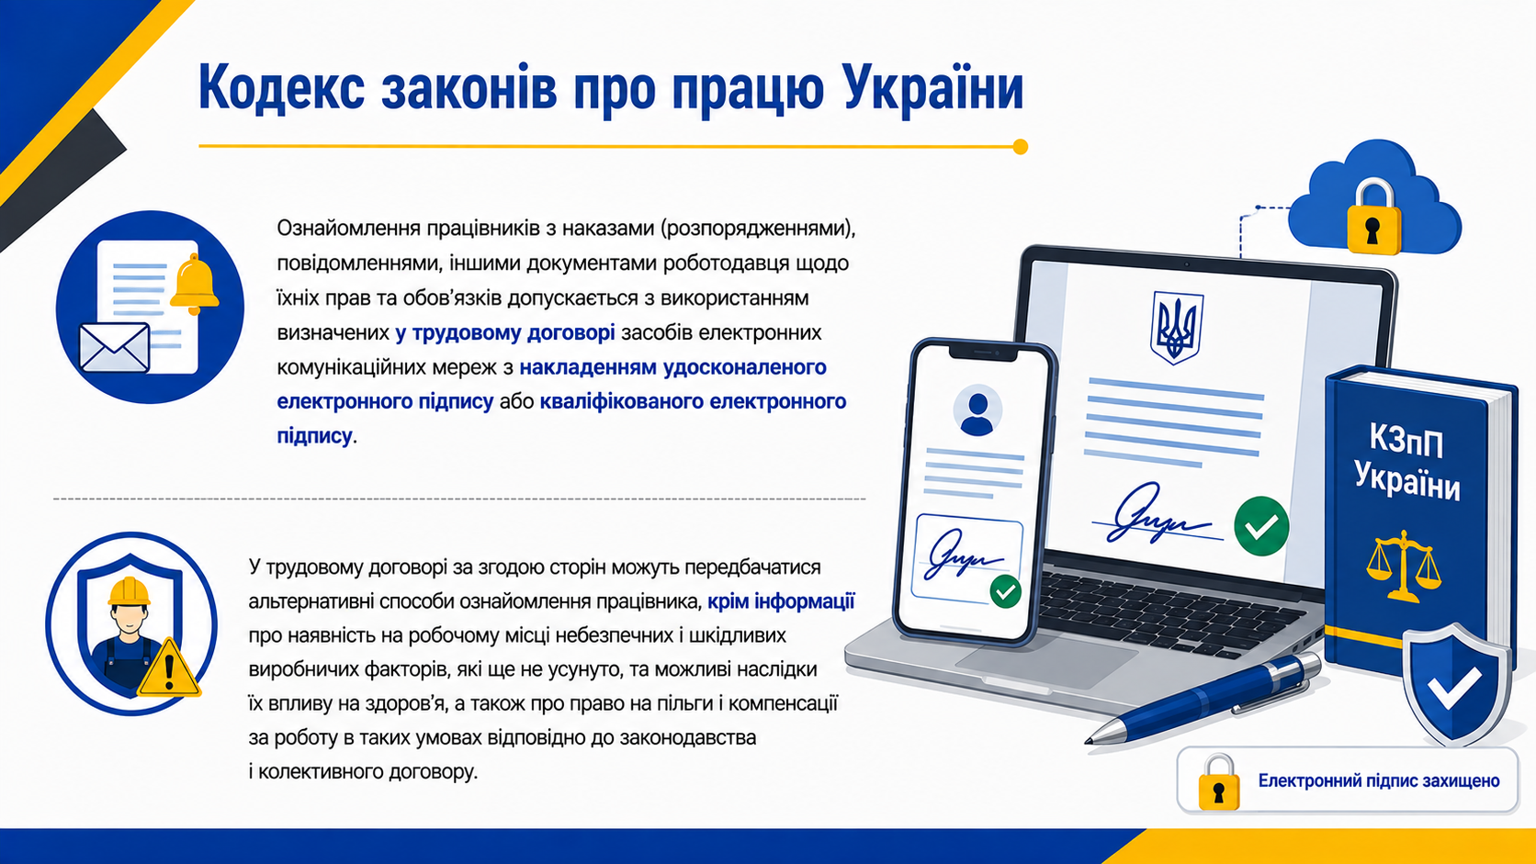

Slide 9
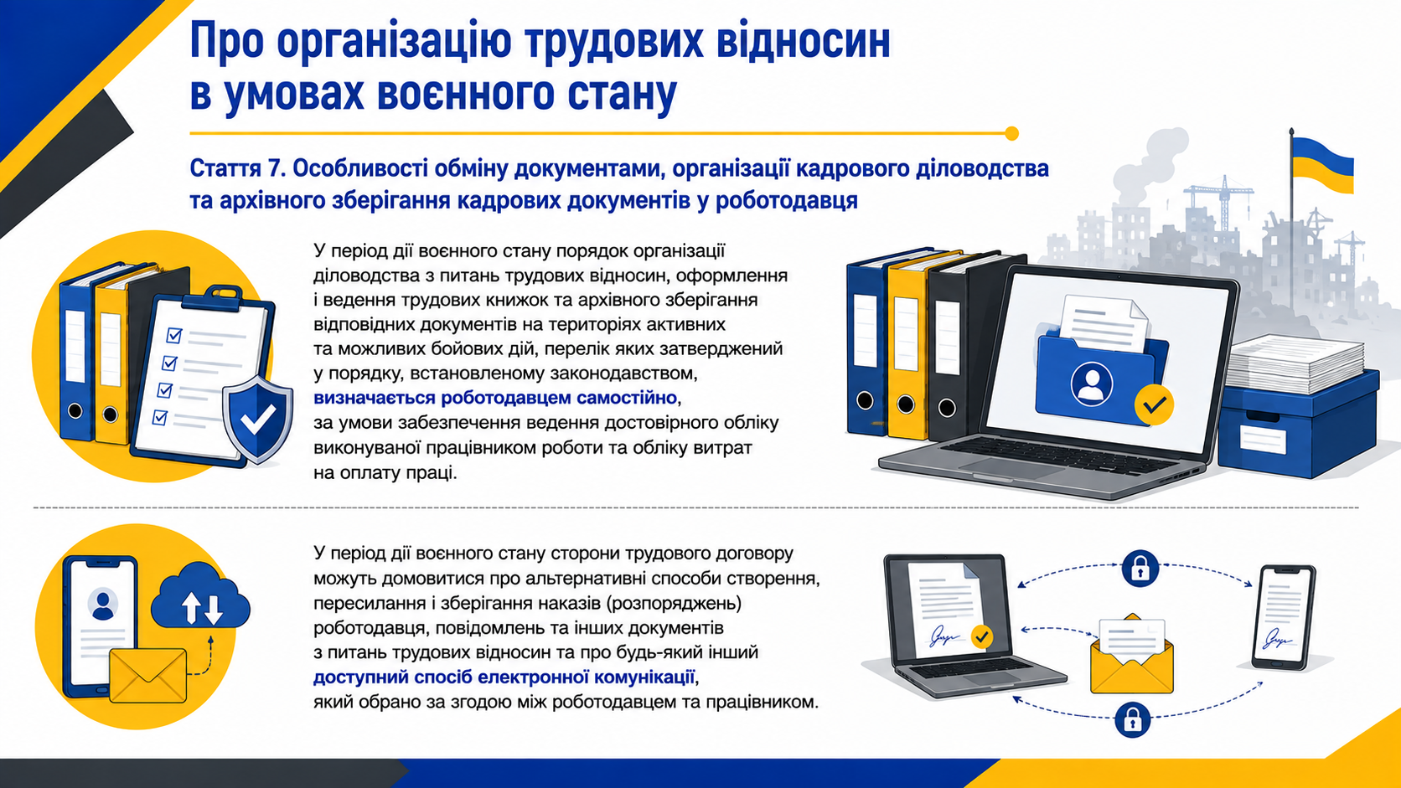

Slide 10
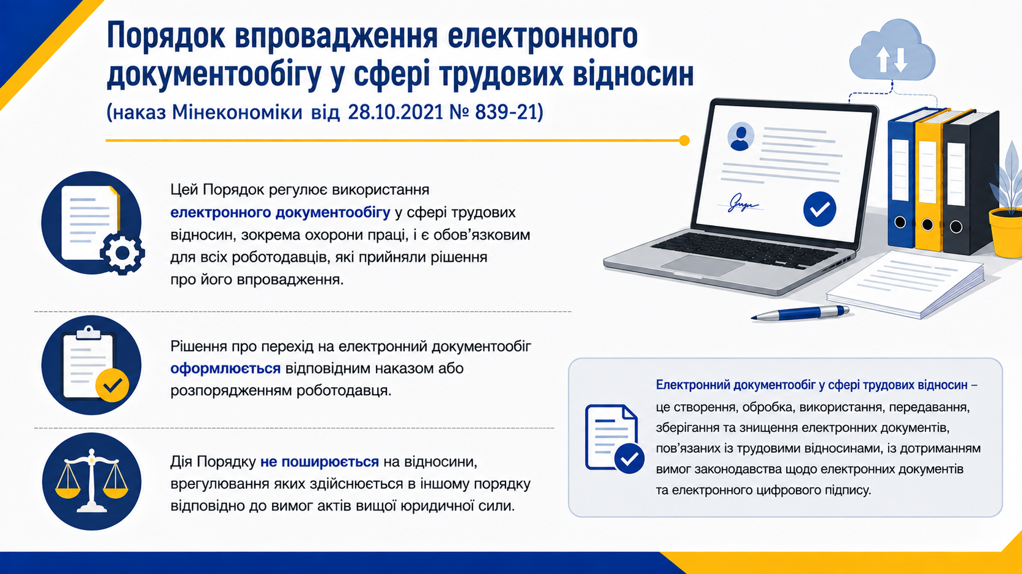

Slide 11
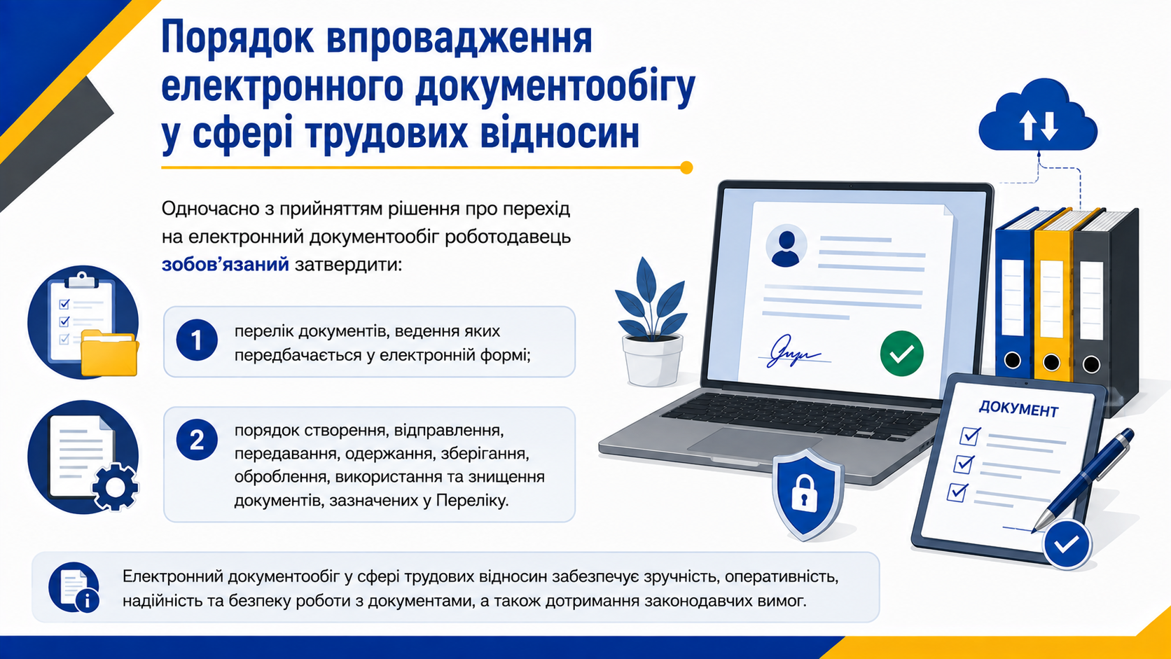

Slide 12
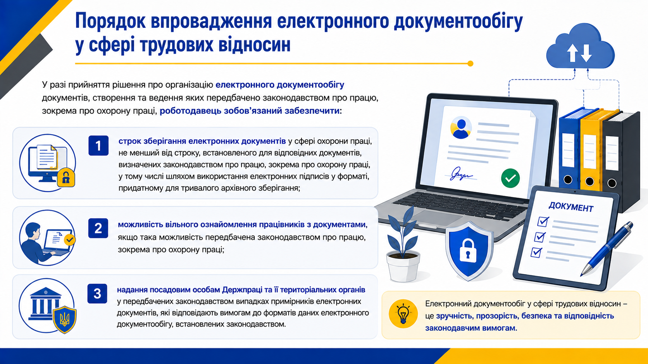

Slide 13
Порядок впровадження електронного документообігу у сфері трудових відносин
У випадках, коли відносно документів, віднесених до Переліку, передбачено проставлення особистого підпису визначеної законодавством про працю, зокрема про охорону праці особи, накладається електронний підпис, що базується на кваліфікованому сертифікаті електронного підпису такої особи.

Slide 14
Типові помилки
Наказ про відпустки
Найчастіше роботодавці допускають такі помилки:
не зазначають період роботи, за який надається щорічна відпустка;
неправильно визначають тривалість відпустки;
видають наказ після початку відпустки;
не враховують поділ відпустки на частини;
не оформлюють належним чином відкликання з відпустки чи її перенесення;
не передають наказ до бухгалтерії вчасно, що призводить до порушення строків виплати зарплати за час відпустки.

Slide 15
Типові помилки
Наказ про прийняття на роботу
Під час оформлення наказів про прийняття на роботу найчастіше допускаються такі помилки:
відсутня дата початку роботи;
неправильно визначено вид трудового договору;
не зазначено структурний підрозділ або посаду;
посада не відповідає Класифікатору професій або штатному розпису;
встановлено випробування категоріям працівників, для яких воно не допускається (крім випадків, передбачених законодавством під час воєнного стану);
працівника допущено до роботи до подання повідомлення до податкового органу;
наказ оформлено після фактичного початку роботи.

Slide 16
Типові помилки
Наказ про притягнення до дисциплінарної відповідальності
Найпоширенішими порушеннями є:
відсутність доказів вчинення дисциплінарного проступку;
не витребувано письмові пояснення працівника;
нечіткий опис порушення («неналежно виконував обов'язки», «порушив дисципліну» без конкретизації);
відсутність посилання на порушені норми законодавства чи локальних актів;
застосування двох дисциплінарних стягнень за один проступок;
порушення строків застосування дисциплінарного стягнення;
застосування стягнення без урахування тяжкості проступку, обставин його вчинення та попередньої роботи працівника;
неналежне ознайомлення працівника з наказом.

Slide 17
Типові помилки
Наказ про звільнення
Найчастіше допускаються:
неправильне визначення підстави звільнення;
посилання на неправильну норму КЗпП;
неточне формулювання причини звільнення;
порушення процедури звільнення;
звільнення без достатніх правових підстав;
порушення строків проведення остаточного розрахунку;
невиплата компенсації за невикористані дні щорічної відпустки;
недотримання гарантій окремим категоріям працівників;
неналежне документальне оформлення.

Slide 18
Про організацію трудових відносин в умовах воєнного стану
Кожна із сторін трудового договору зобов’язана постійно (у тому числі під час призупинення дії трудового договору) забезпечувати можливість комунікації з нею та невідкладно (у строк не більше 10 календарних днів) інформувати іншу сторону трудового договору про зміну своїх контактних даних, зокрема адреси місцезнаходження (місця проживання), адреси електронної пошти (за наявності), номерів телефону тощо. Виконання цього обов’язку забезпечується:
роботодавцем - шляхом внесення відповідних змін до відомостей про нього, що містяться в Єдиному державному реєстрі юридичних осіб, фізичних осіб - підприємців та громадських формувань;
роботодавцем - фізичною особою, яка не є підприємцем, - шляхом надсилання інформації на адресу місцезнаходження (місця проживання), адресу електронної пошти та/або за номером телефону працівника;
працівником - шляхом надсилання інформації на адресу місцезнаходження роботодавця або адресу електронної пошти роботодавця, зазначені в Єдиному державному реєстрі юридичних осіб, фізичних осіб - підприємців та громадських формувань. У разі відсутності у працівника можливості надіслати інформацію засобами поштового зв’язку та/або технічними засобами електронних комунікацій роботодавець може бути повідомлений з використанням засобів телефонного зв’язку шляхом надсилання текстового повідомлення на офіційний номер телефону роботодавця.

Slide 19
Про організацію трудових відносин в умовах воєнного стану
У разі якщо одна із сторін трудового договору не виконує встановлену вимогу, здійснення іншою стороною трудового договору комунікації за останніми відомими їй адресою місцезнаходження (місця проживання), адресою електронної пошти або номером телефону вважається належним виконанням такою стороною вимоги щодо повідомлення іншої сторони трудового договору.
У разі відсутності поштового зв’язку та/або технічних засобів електронних комунікацій за останніми відомими контактними даними визначена законодавством вимога щодо повідомлення такої сторони про виникнення та/або припинення трудових прав та обов’язків та/або про припинення/розірвання трудового договору не застосовується.

Slide 20
Найбільш поширені порушення законодавства
про працю
Заступниця директора департаменту з питань праці - начальниця відділу
з питань трудових відносин
САТАНІНА ОКСАНА ОЛЕКСІЇВНА
вересень 2026

Slide 21
Відпустки без збереження заробітної плати
Визначеним категоріям громадян або за певних умов відпустка без збереження заробітної плати за бажанням працівника надається в обов'язковому порядку (ст. 25 ЗУ «Про відпустки»)
ВПО або тим, хто виїхав за кордон (частина четверта ст. 12 ЗУ № 2136)
Підстава для надання відпустки:
Заява працівника
Документ, що підтверджує право на таку відпустку
За угодою між працівником і роботодавцем (ст. 26 ЗУ «Про відпустки» + частина третя ст. 12 ЗУ № 2136)
Підстава для надання відпустки: заява працівника

Slide 22
Призупинення дії трудового договору зміни з 14.03.2026
Обмеження строку дії призупинення трудових договорів
Призупинення дії трудового договору більше не може бути безстроковим.
Максимальний строк, на який роботодавець може призупинити трудові відносини в односторонньому порядку складає 90 календарних днів.
Цей строк є сукупним і включає всі періоди призупинення.
У випадку виникнення потреби цей термін може подовжуватись лише за взаємною згодою працівника та роботодавця.
Загальний строк призупинення не може перевищувати періоду дії воєнного стану.

Slide 23
Призупинення дії трудового договору зміни з 14.03.2026
Усі накази роботодавця про призупинення дії трудових договорів, видані до 13 березня 2026 року включно, і в яких не вказано конкретного строку, не підлягають обов’язковому поновленню з 14.03.2026 та втрачають чинність через 90 днів після 14.03.2026. Роботодавець повинен або визначити конкретну дату завершення призупинення дії трудового договору (з урахуванням максимального терміну) або отримати згоду працівника на продовження призупинення на довший термін.
Якщо наказ про одностороннє призупинення дії трудового договору визначає строк понад 90 календарних днів, він автоматично втрачає чинність з наступного дня після спливу 90 календарних днів.
Після закінчення призупинення дії трудового договору працівник має повернутися до виконання своїх обов’язків. Якщо після відновлення дії трудового договору сторони не мають можливості виконувати свої обов’язки, такий договір може бути припиненим на підставах, визначених законом.

Slide 24
Простій
зупинення роботи, викликане відсутністю організаційних або технічних умов, необхідних для виконання роботи, невідворотною силою або іншими обставинами
Рішення роботодавця
Дає право на щорічну відпустку
Лікарняні не оплачуються
Місце перебування працівника визначається роботодавцем
Оплата не менше 2/3 тарифної ставки (посадового окладу)

Slide 25

www.dsp.gov.ua
www.pratsia.in.ua
ДЯКУЮ ЗА УВАГУ !

